Slide 1


INTRODUÇÃO A ORDEM UNIDA (6) CFS/CEFS 2022 INSTRUÇÃO INDIVIDUAL COM ARMA (PARTE 2)
POLÍCIA MILITAR DO ESTADO DO AMAPÁ
CENTRO DE FORMAÇÃO E APERFEIÇOAMENTO
1º SGT DJANGO

Slide 2
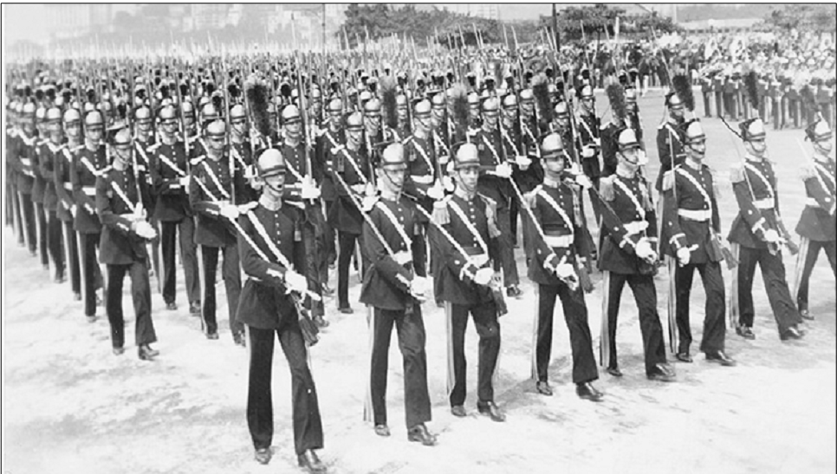
Ordem unida / c-22-5
SGT PM DJANGO

Slide 3
INSTRUÇÃO INDIVIDUAL COM ARMA
Apresentar-Arma, partindo da posição de “Ombro-Arma”
1º Tempo - idêntico ao 1º Tempo do “Descansar-Arma”, partindo da posição de “Ombro-Arma”.
2º Tempo - idêntico ao 2º Tempo do “Descansar-Arma”, partindo da posição de “Ombro-Arma”.
3º Tempo - idêntico ao 3º Tempo do “Descansar-Arma”, partindo da posição de “Ombro-Arma”.
4º Tempo - idêntico ao 2º Tempo do “Apresentar-Arma”, partindo da posição de “Sentido”.
MOVIMENTOS COM ARMA A PÉ FIRME

Slide 4
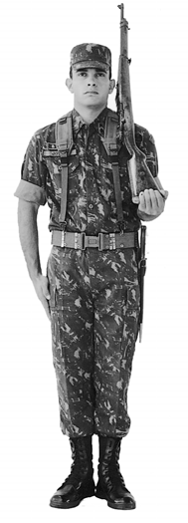
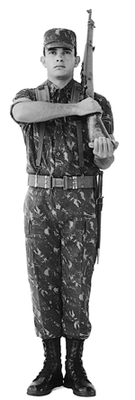
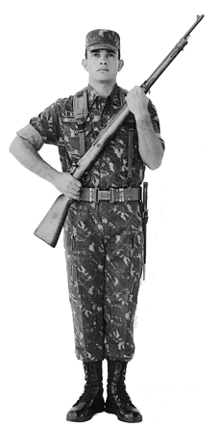
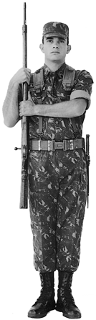
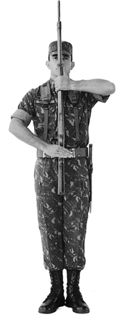
INSTRUÇÃO INDIVIDUAL COM ARMA
Apresentar-Arma, partindo da posição de “Ombro-Arma”
MOVIMENTOS COM ARMA A PÉ FIRME

Slide 5
INSTRUÇÃO INDIVIDUAL COM ARMA
Ombro-Arma, partindo da posição de “Apresentar-Arma”
1º Tempo - idêntico ao 1º Tempo do “Descansar-Arma”, partindo da posição de “Apresentar-Arma”.
2º Tempo - idêntico ao 2º Tempo do “Ombro-Arma”, partindo da posição de “Sentido”.
3º Tempo - idêntico ao 3º Tempo do “Ombro-Arma”, partindo da posição de “Sentido”.
4º Tempo - idêntico ao 4º Tempo do “Ombro-Arma”, partindo da posição de “Sentido”.
MOVIMENTOS COM ARMA A PÉ FIRME

Slide 6



INSTRUÇÃO INDIVIDUAL COM ARMA
Ombro-Arma, partindo da posição de “Apresentar-Arma”
MOVIMENTOS COM ARMA A PÉ FIRME

Slide 7
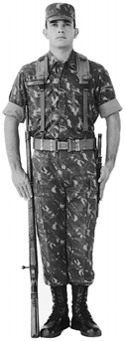

INSTRUÇÃO INDIVIDUAL COM ARMA
Cruzar-Arma, partindo da posição de “Sentido”
MOVIMENTOS COM ARMA A PÉ FIRME

Slide 8
INSTRUÇÃO INDIVIDUAL COM ARMA
Cruzar-Arma, partindo da posição de “Ombro-Arma”
MOVIMENTOS COM ARMA A PÉ FIRME

Slide 9
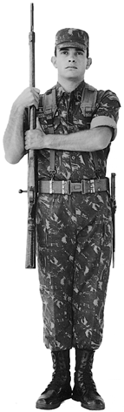
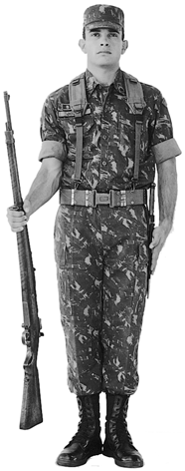

INSTRUÇÃO INDIVIDUAL COM ARMA
Descansar-Arma, partindo da posição de “Cruzar-Arma”
MOVIMENTOS COM ARMA A PÉ FIRME

Slide 10

INSTRUÇÃO INDIVIDUAL COM ARMA
Ombro-Arma, partindo da posição de “Cruzar-Arma”
MOVIMENTOS COM ARMA A PÉ FIRME

Slide 11
INSTRUÇÃO INDIVIDUAL COM ARMA
Arma Suspensa – Este comando será sempre seguido da voz de “ORDINÁRIO, MARCHE!”.
O comando será, portanto, “ARMA SUSPENSA - ORDINÁRIO, MARCHE !”, e o deslocamento com a arma nesta posição deverá ser sempre curto.
Ao comando de “ARMA SUSPENSA - ORDINÁRIO!”, dado com o homem na posição de “Sentido”, este suspenderá a arma na vertical e, com uma batida enérgica, apoiará o cotovelo direito no quadril, mantendo o antebraço na horizontal e conservando o pulso ligeiramente flexionado para cima, a fim de que a arma permaneça na vertical.
MOVIMENTOS COM ARMA A PÉ FIRME

Slide 12
INSTRUÇÃO INDIVIDUAL COM ARMA
Durante o deslocamento, que se inicia ao comando de “MARCHE!”, o braço esquerdo oscila como na marcha no passo ordinário.
Para abaixar a arma, ao comando de “ALTO!”, o homem realiza o movimento em dois tempos, idênticos aos 4º e 5º Tempos do “Descansar Arma”, partindo do “Ombro-Arma”.
MOVIMENTOS COM ARMA A PÉ FIRME

Slide 13
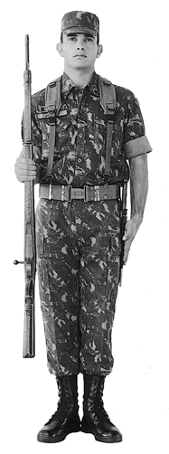
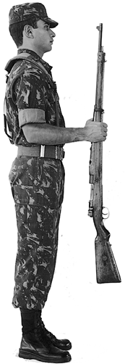
INSTRUÇÃO INDIVIDUAL COM ARMA
Arma Suspensa
MOVIMENTOS COM ARMA A PÉ FIRME

Slide 14
INSTRUÇÃO INDIVIDUAL COM ARMA
Arma Suspensa
A tropa tomará, também, a posição de “Arma Suspensa” para realizar voltas a pé firme; ou quando lhe for comandado “COBRIR!” ou “PERFILAR!”; ou “TANTOS PASSOS EM FRENTE!”.
No primeiro caso, abaixará a arma após concluída a volta; no segundo, ao comando de “FIRME!”; no terceiro, romperá a marcha ao comando de “MARCHE!” e fará alto independentemente do comando, ao completar o número de passos determinados.
Em todos estes casos, abaixará a arma como descrito acima.
MOVIMENTOS COM ARMA A PÉ FIRME

Slide 15
